Slide 1
Reunião de Situação
Sprint 2 – 07/11/2017 a 13/11/2017

Slide 2
Time
Sergillam Barroso Oliveira – Desenvolvedor ,– sgm.oliveira96@gmail.com – 92 993175229 ;

Slide 3
Completude do Escopo
Apresentar total de itens estimados x entregues neste sprint;
Pesquisar e elaborar: gráfico burndown, CFD, etc.

Slide 4
Completude do Escopo
Itens Estimados - Usuário seleciona realizar uma nova pesquisa.
- Usuário seleciona listar todas as especialidades médicas.
Entregues
- Usuário seleciona realizar uma nova pesquisa.
- Usuário seleciona listar todas as especialidades médicas.

Slide 5
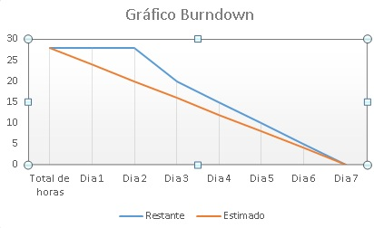
Completude do Escopo

Slide 6
Sprint Backlog
Eu como usuário necessito Usuário realizar uma nova pesquisa.
Eu como usuário necessito listar todos as especialidades médicas.

Slide 7
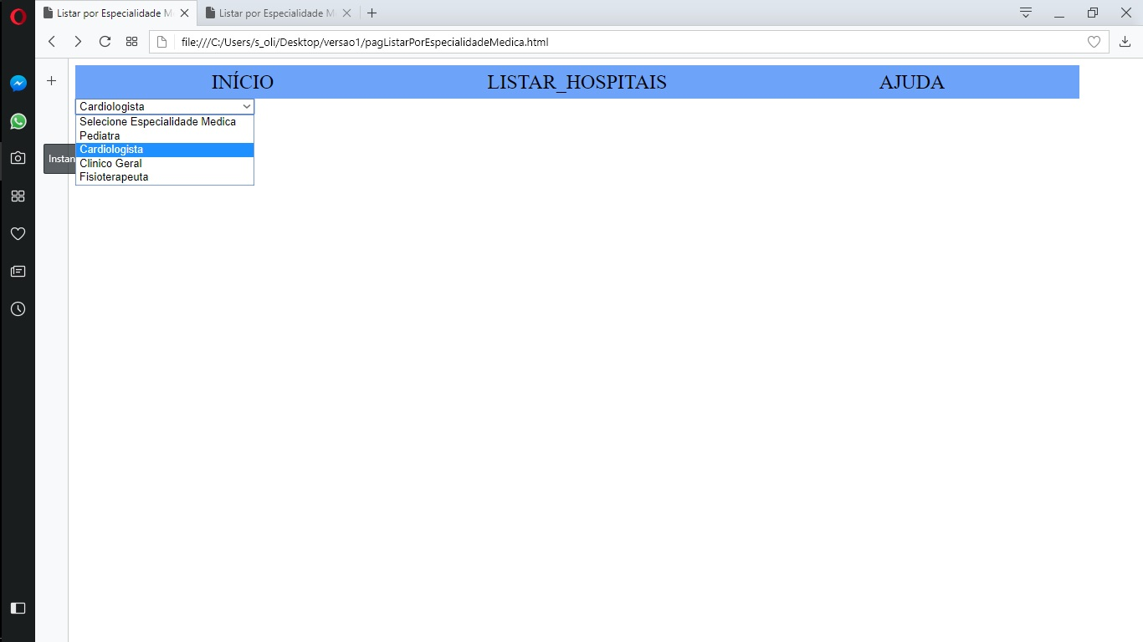
Resultados

Slide 8
Resultados

Slide 9
Pontos importantes
Conciliação com as atividades pessoais cadastradas no google keep
Não depender somente de material da internet

